Slide 1
      5.2.3 流水机器的相关处理
      和控制机构

Slide 2
1、局部性相关与全局性相关
局部性相关
指令相关、主存操作数相关、通用寄存器组的操作数相关以及变址相关只影响相关的2~3条指令，影响是局部的，称为局部性相关。
全局性相关
转移指令和其后的指令之间存在关联，不能同时解释，可能会涉及到不同页面的调度，甚至全局性不同任务的调度。称为全局性相关。

Slide 3
顺序流动和异步流动
顺序流动
任务（指令）流出流水线的顺序与流入流水线的顺序保持一致的方式称为顺序流动方式，或同步流动方式。
异步流动
任务（指令）流出流水线的顺序可以与流入流水线的顺序不一致，称为乱序流动方式，或异步流动方式。

Slide 4
异步流动方式下的相关问题
在异步流动方式下有两种特殊的数相关问题：
先写后读相关
先读后写相关
写-写相关

Slide 5
2、流水机局部性相关处理方法
基本问题：
♦判别相关 ♦设置相关直接通路
采用技术：
♦设置公用相关数据通路
♦分布式的状态设置和判断技术

Slide 6
3、流水机全局性相关处理方法
（1）猜测法
（2）提前形成条件码
（3）采取延迟转移
（4）循环缓冲器---
加快短循环程序的处理
（5）预取转移目标
（6）多个指令流
（7）转移预测

Slide 7
4、流水机中断处理
（1）中断会带来流水处理机的效率下降。
（2）流水处理机的设计主要解决：
中断现场保护问题
♦不精确断点法
♦精确断点法

Slide 8
    5.2.4 非线性流水线的调度
1、非线性流水线的表示：
反馈线
输入
S1
S2
S3
S4

Slide 9
预约表
输出
前馈线
反馈线
输入
S1
S2
S3
S4
 | 1 | 2 | 3 | 4 | 5 | 6 | 7
S1 |  |  |  |  |  |  | 
S2 |  |  |  |  | 
S3 |  |  |  |  |  | 
S4 |  |  | 
时间
功能段

Slide 10
2、非线性流水线的冲突
-流水线的冲突：
几个任务争用同一个流水段
-流水线的调度问题（启动距离）：
——向流水线连续输入两个任务之间的时间间隔 问题。
-目标：既不发生功能段使用冲突，又能使非线性流水线有较高的吞吐率。

Slide 11
3、无冲突非线性
流水线的调度方法
根据预约表写出非线性流水线的禁止向量。
根据禁止向量写出初始冲突向量。
画出非线性流水线的调度状态图。
求非线性流水线的调度方案，求最小平均间隔拍数（即最佳调度方案）。
例：一条有5个功能段的非线性流水线，每个功能段的延迟时间都相 等，预约表如下：

Slide 12
（1）禁止向量（禁止表）：
求预约表中每一行任意两个“”之间的距离，去掉重复的值可得禁止表F={…}。
（2）冲突向量：
由禁止表可得到冲突向量：
C＝（Cm… Ci…C2C1）
其中：
每个任务通过流水线需要N拍，m= N-1 。 如果i在禁止向量中，则Ci＝1，否则Ci＝0。

Slide 13
3）状态图：由冲突向量构造状态图：
把冲突向量送入一个位逻辑右移移位器；如果移位器移出0，用移器中 的值与初始冲突向量作“按位或”运算，得到一个新的冲突向量；否则不作任 何处理；如此重复m次。

Slide 14
（4）求最佳调度方案：
在状态图中任一种能构成间隔拍数呈周期性重复的方案都不会发生功能段使用的冲突，都可用来进行流水线的调度。其中平均拍数最少的调度方案为
最佳调度方案。
• 等间隔调度 •不等间隔调度

Slide 15
5.3 超标量超流水线处理机
——指令级高度并行的计算机
      超标量处理机：
      Intel公司的i860, i960, Pentium处理机Motolora公司的MC88110
      IBM公司的Power 6000
      SUN公司的SuperSPARC等。
      超流水线处理机：
      SGI公司的MIPS R4000, R5000, R10000等。
      超标量超流水线处理机：
      DEC公司的Alpha等。

Slide 16
  1、超标量处理机
      （1）基本概念
      一般流水线处理机：
      一条指令流水线，
      一个或多个功能操作部件，每个时钟周期平均执行指令的条数小于1。
      一般流水线处理机的指令级并行度（ILP）小于等于1： 用 度(m,n)=1 表示。
      超标量和超流水线处理机的度均大于1。

Slide 17
  （2） 单发射与多发射
    单发射处理机：
    每个周期只取一条指令、只译码一条指令，只执行一条指令，只写回一个运算结果
    取指部件和译码部件各设置一套
    可以只设置一个多功能操作部件，也可以设置多个独立的操作部件
    操作部件中可以采用流水线结构，也可以不采用流水线结构
    设计目标是每个时钟周期平均执行一条指令，ILP的期望值为1

Slide 18
单发射处理机的指令流水线时空图
1
2
3
4
5
6
时钟
周期
I₁
IF
ID
EX
WR
I₂
IF
ID
EX
WR
I₃
IF
ID
EX
WR
指令

Slide 19
FA1
FA2
FA3
浮点加法部件
来自指
令Cache
MD1
MD2
MD3
IF
ID
乘除法部件
WR
AL
通用寄存器
后行写数栈
定点ALU部件
LS
取数存数部件

Slide 20
      多发射处理机：
      每个周期同时取多条指令、同时译码多条指令，同时执行多条指令，同时写回多个运算结果
      需要多个取指令部件，多个指令译码部件和多个写结果部件
      设置多个指令执行部件，复杂的指令执行部件一般采用流水线结构
      设计目标是每个时钟周期平均执行多条指令，ILP的期望值大于1

Slide 21
多发射处理机的指令流水线时空图
1
2
3
4
5
6
时钟
周期
I₁
IF
ID
EX
WR
I₂
IF
ID
EX
WR
I₃
IF
ID
EX
WR
I₄
IF
ID
EX
WR
I₅
IF
ID
EX
WR
I₆
IF
ID
EX
WR
I₇
IF
ID
EX
WR
I₈
IF
ID
EX
WR
I₉
指令
IF
ID
EX
WR

Slide 22
FA1
FA2
FA3
浮点加法部件
IF
ID
MD1
MD2
MD3
WR
乘除法部件
IF
ID
WR
AL
定点ALU部件
LS
取数存数部件

Slide 23
      （3）超标量处理机：
      超标量处理机采用多指令流水线，一个时钟周期内能够同时发射多（m）条指令的处理机称为超标量处理机，每个时钟周期内同时发射m条指令称为：
      度为(m,n)。
      先行指令窗口：
      能够从指令Cache中预取多条指令
      能够对窗口内的指令进行数据相关性分析和功能部件冲突的检测
      窗口的大小：一般为2至8条指令
      采用目前的指令调度技术，每个周期发射2至4条指令比较合理

Slide 24
      例如：
      Intel公司的i860、i960、Pentium处理机，Motolora公司的MC88110处理机，IBM公司的Power 6000处理机等每个周期都发射两条指令，
      SUN公司生产的SuperSPARC处理机以及Intel的Pentium III处理机等每个周期发射三条指令。
      操作部件的个数多于每个周期发射的指令条数。一般有4个至16个操作部件
      超标量处理机的指令级并行度：
      1＜ILP＜m ；
      m为每个周期发射的指令条数。

Slide 25
FA1
FA2
FA3
IF
ID
浮点加法部件
MD1
MD2
MD3
WR
IF
ID
乘除法部件
WR
AL
IF
ID
定点ALU部件
LS
先行指
令窗口
取数存数部件

Slide 26
超标量处理机典型结构：
      多条指令流水线
      先进的超标量处理机有：
      定点处理部件CPU，浮点处理部件FPU
      图形加速部件GPU，大量的通用寄存器，
      两个一级高速Cache
      超标量处理机的指令级并行度大于1

Slide 27
      Motorola公司的MC88110：
      10个操作部件
      两个寄存器堆：整数部件通用寄存器堆，32个32位寄存器；浮点部件扩展寄存器堆，32个80位寄存器。每个寄存器堆有8个端口，分别与8条内部总线相连接。
      有一个缓冲深度为4的先行读数栈和一个缓冲深度为3的后行写数栈。
      两个独立的高速Cache中，各为8KB，采用两路组相联方式。
      转移目标指令Cache，在有两路分支时，存放其中一路分支上的指令

Slide 28
整数
部件
整数
部件
位
操作
浮点
加
乘法
部件
除法
部件
图形
部件
图形
部件
内部总线
读数存
数部件
通用寄
存器堆
扩展寄
存器堆
目标
指令
指令分配
转移部件
数据Cache (8KB)
指令Cache (8KB)
系统总线
32位地址总线
32位数据总线
超标量处理机MC88110的结构

Slide 29
2、 超流水线处理机
（1）概念
    两种定义：
    一个周期内能够分时发射多(n)条指令的处理机称为 超流水线处理机。
    指令流水线有8个或更多功能段的流水线处理机称为超流水线处理机。
    提高处理机性能的不同方法：
    超标量处理机是通过增加硬件资源为代价来换取处理机性能的。
    超流水线处理机则通过各硬件部件充分重叠工作来提高处理机性能。
    两种不同并行性：
    超标量处理机采用的是空间并行性
    超流水线处理机采用的是时间并行性

Slide 30
  指令执行时序
      一台度为n的超流水线处理机的节拍是基本机器周期的1/n。即：每隔1/n个时钟周期发射一条指令，流水线周期为1/n个时钟周期。
      由于流水线的有些功能段还可以进一步细分，如：ID功能段可以再细分为译码、读第一操作数和读第二操作数三个流水段。也有些功能段不能再细分，如WR功能段一般不再细分。因此有超流水线的另外一种定义：有8个或8个以上流水段的处理机称为超流水线处理机。

Slide 31
每个时钟周期分时发送3条指令的超流水线
1
2
3
4
5
6
时钟
周期
I₁
IF
ID
EX
WR
I₂
IF
ID
EX
WR
I₃
IF
ID
EX
WR
I₄
IF
ID
EX
WR
I₅
IF
ID
EX
WR
I₆
IF
ID
EX
WR
I₇
IF
ID
EX
WR
I₈
IF
ID
EX
WR
I₉
指令
IF
ID
EX
WR

Slide 32
  （2） 典型的超流水线处理机结构
      MIPS R4000处理机每个时钟周期包含两个流水段，是一种很标准的超流水线处理机结构。指令流水线有8个流水段
      有两个Cache，指令Cache和数据Cache的容量各8KB，每个时钟周期可以访问Cache两次，因此在一个时钟周期内可以从指令Cache中读出两条指令，从数据Cache中读出或写入两个数据。
      主要运算部件有整数部件和浮点部件

Slide 33
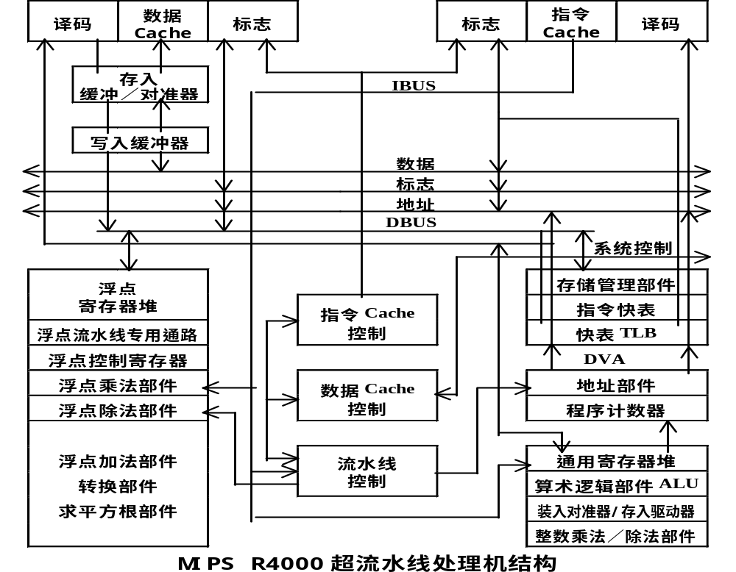

Slide 34
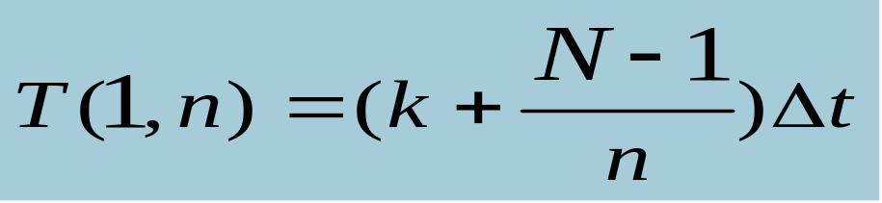
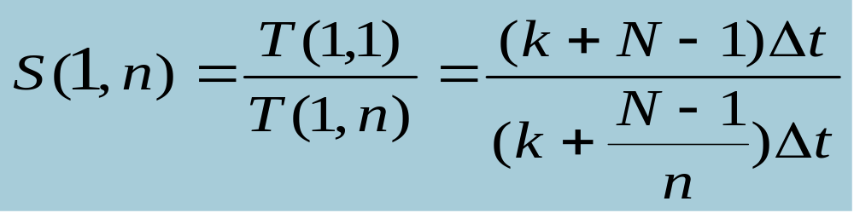
  （3）超流水线处理机性能
      指令级并行度为(1,n)的超流水线处理机，执行N条指令所的时间为：
      超流水线处理机相对于单流水线普通标量处理机的加速比为：

Slide 35
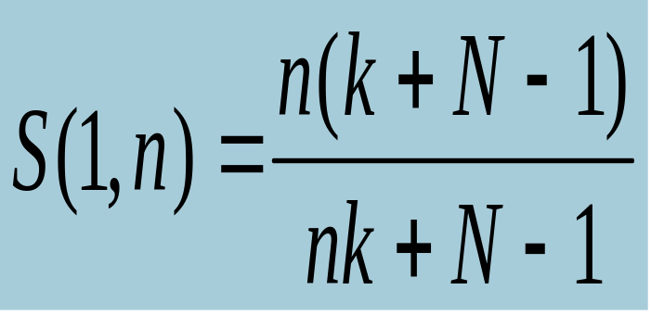
      即：

Slide 36
3、超标量超流水线处理机
把超标量与超流水线技术结合在一起，就成为超标量超流水线处理机
  （1） 指令执行时序
  超标量超流水线处理机在一个时钟周期内分时发射指令n次，每次同时发射指令m条，每个时钟周期总共发射指令m ⋅ n条。

Slide 37
每时钟周期发射3次,每次3条指令
1
2
3
4
5
I₁
IF
ID
EX
WR
时钟周期
I₂
IF
ID
EX
WR
I₃
IF
ID
EX
WR
I₄
IF
ID
EX
WR
I₅
IF
ID
EX
WR
I₆
IF
ID
EX
WR
I₇
IF
ID
EX
WR
I₈
IF
ID
EX
WR
I₉
IF
ID
EX
WR
I₁₀
IF
ID
EX
WR
I₁₁
IF
ID
EX
WR
I₁₂
指令
IF
ID
EX
WR

Slide 38
  （2） 典型处理机结构
    DEC公司的Alpha处理机采用超标量超流水线结构。主要由四个功能部件和两个Cache组成：整数部件EBOX、浮点部件FBOX、地址部件ABOX和中央控制部件IBOX。
    中央控制部件IBOX可以同时从指令Cache中读入两条指令，同时对读入的两条指令进行译码，并且对这两条指令作资源冲突检测，进行数据相关性和控制相关性分析。如果资源和相关性允许，IBOX就把两条指令同时发射给EBOX、ABOX和FBOX三个指令执行部件中的两个。
    指令流水线采用顺序发射乱序(异步)完成的控制方式。在指令Cache中有一个转移历史表，实现条件转移的动态预测。在EBOX内还有多条专用数据通路，可以把运算结果直接送到执行部件。

Slide 39
    Alpha 21064处理机共有三条指令流水线，
    整数操作流水线、浮点数操作流水线和访问存储器流水线。
    所有指令执行部件EBOX、IBOX、ABOX和FBOX中都设置由专用数据通路。 分析指令为4个流水段，运算2个流水段，写结果1个流水段。浮点操作流水线分为10个流水段。
    所有指令执行部件EBOX、IBOX、ABOX和FBOX中都设置由专用数据通路。
    Alpha 21064处理机的三条指令流水线的平均段数为8段，每个时钟周期发射两条指令。因此，Alpha 21064处理机是超标量超流水线处理机。

Slide 40
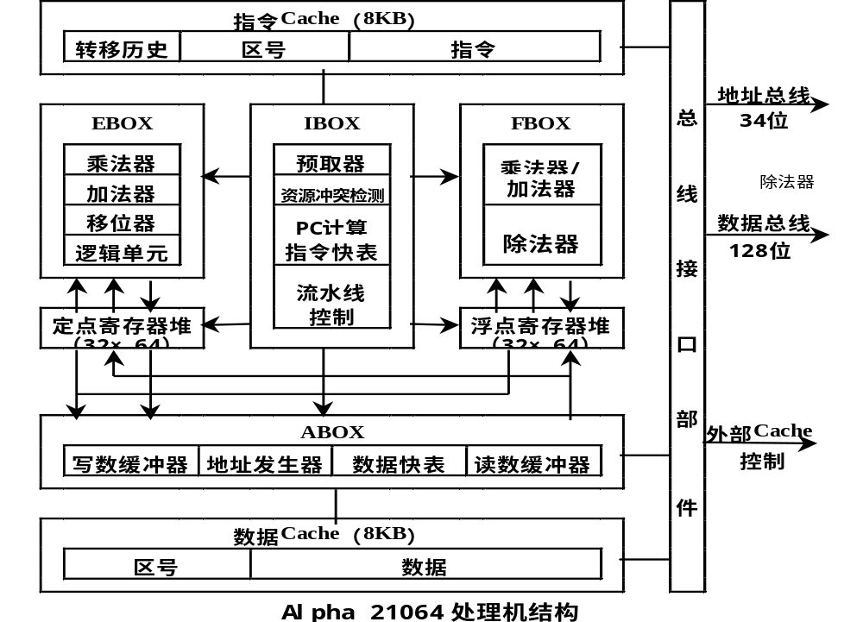

Slide 41
7个流水段的访问存储器流水线
0
1
2
3
4
5
6
IF
SWAP
I₀
I₁
AC
TB
HM
IF 取值
SWAP 转移预测
I₀ 指令译码
I₁ 访问通用寄存器堆，发射校验
AC ABOX计算有效数据地址
TB 查数据快表
HM 写读数缓冲栈，数据Cache命中/ 不命中检测

Slide 42
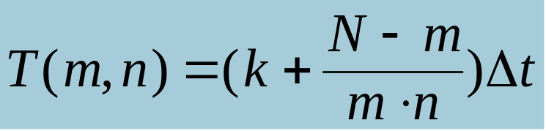
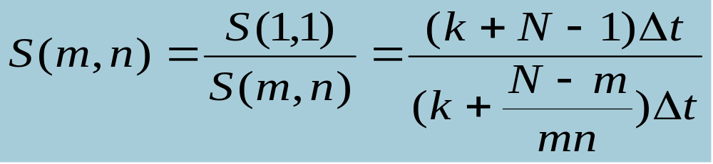
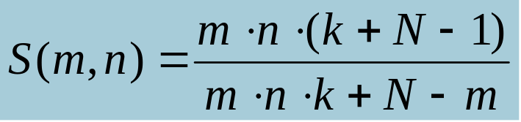
  （3） 超标量超流水线处理机性能
    指令级并行度为(m,n)的超标量超流水线处理机，连续执行N条指令所需要的时间为：
    超标量超流水线处理机相对于单流水线标量处理机的加速比为：

Slide 43
  （4） 三种指令级并行处理机性能比较
      超标量处理机、超流水线处理机和超标量超流水线处理机相对于单流水线普通标量处理机的性能曲线：
相对性能
超标量
2.5
2.0
1.5
超流水线
超标量
超流水线
1.0
0.5
0.0
指令级
并行度
1
2
3
4
5
6
7
8

Slide 44
      从三种指令级并行处理机的性能曲线中，可以得出如下结论：
      三种处理机的性能关系
      超标量处理机的相对性能最高，其次是超标量超流水线处理机，超流水线处理机的相对性能最低。主要原因如下：
      (a) 超标量处理机在每个时钟周期的一开始就同时发射多条指令，而超流水线处理机则要把一个时钟周期平均分成多个流水线周期，每个流水线周期发射一条指令；因此，超流水线处理机的启动延迟比超标量处理机大。
      (b) 条件转移造成的损失，超流水线处理机要比超标量处理机大。

Slide 45
      (c) 在指令执行过程中的每一个功能段，超标量处理机都重复设置有多个相同的指令执行部件，而超流水线处理机只是把同一个指令执行部件分解为多个流水级；因此，超标量处理机指令执行部件的冲突要比超流水线处理机小。
      （2）实际指令级并行度与理论指令级并行度的关系
      当横坐标给出的理论指令级并行度比较低时，处理机的实际指令级并行度的提高比较快。
      当理论指令级并行度进一步增加时，处理机实际指令级并行度提高的速度越来越慢。
      在实际设计超标量、超流水线、超标量超流水线处理机的指令级并行度时要适当，否则，有可能造成花费了大量的硬件，但实际上处理机所能达到的指令级并行度并不高。
      目前，一般认为，m 和 n 都不要超过4。

Slide 46
超标量、超流水、超标量超流水处理机的主要性能
机器类型
k段流水
线基准标
量处理机
m度
超标量
n度超
流水线
(m,n)度
超标量
超流水
机器流水
线周期
1个时
钟周期
1
1/n
1/n
同时发射
指令条数
1条
m
1
m
指令发射
等待时间
1个时
钟周期
1
1/n
1/n
指令级并
行度ILP
1
m
n
M∗n

Slide 47
超长指令字处理机（VLIW）
超长指令字处理机的指令字长一般有数百位，多个功能部件并发工作。共享大容量寄存器堆。
运行时，不用检测其并行性，直接由指令控制机器中多个相互独立的功能部件并行操作。每个指令操作段控制一个功能部件，相当于同时执行多条指令。
超长指令字是在编译时形成的，由编译程序找出多条指令间潜在的并行性，将多个能并行执行的无冲突和无相关的操作先行压缩组合在一起，形成一条有多个操作段的超长指令字。

Slide 48
补充习题:
在下列不同结构的处理机上运行8*8的矩阵乘法C=A*B，计算所需要的最短时间。
设：加法部件和乘法部件的延迟时间都是3个时钟周期；加法指令和乘法指令还要经过一个“取指令”和“指令译码”的时钟周期；每个时钟周期为20ns；其余辅助性操作不考虑。
（1）处理机内只有一个通用操作部件，采用顺序方式执行指令。
（2）单流水线标量处理机，有一条两个功能的静态流水线，流水线每个功能段的延迟时间均为一个时钟周期，加法操作和乘法操作各经过3个功能段。

Slide 49
（3）超标量处理机，每个时钟周期同时发射一条乘法指令和一条加法指令，处理机内有两条独立的操作流水线，流水线的每个功能段的延迟时间均为一个时钟周期。
（4）超流水线处理机，把一个时钟周期分为两个流水级。加法部件和乘法部件的延迟时间都是6个流水级；每个时钟周期内能分时发射两条指令。
（5）超标量超流水线处理机，把一个时钟周期分为两个流水级。加法部件和乘法部件的延迟时间都是6个流水级；每个时钟周期内能同时发射一条乘法指令和一条加法指令。

